Slide 1
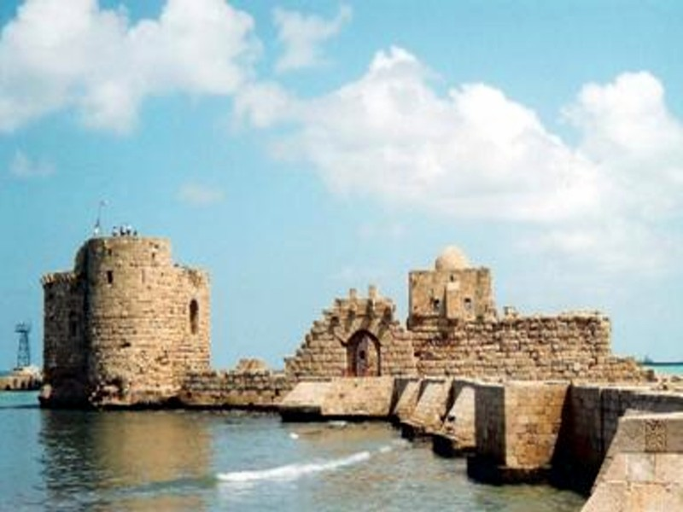
FORTALEZAS
MARÍTIMAS

Slide 2
De repente, un islote de cemento o de hierro, una aparición sorprendente en medio del azul del mar. Las fortalezas marinas nacieron en la época victoriana o en la 2ª Guerra Mundial con propósitos militares, aunque hoy sean solo rarezas abandonadas, hoteles impensables o destinos de rutas para turistas ávidos de paisajes nuevos.

Slide 3
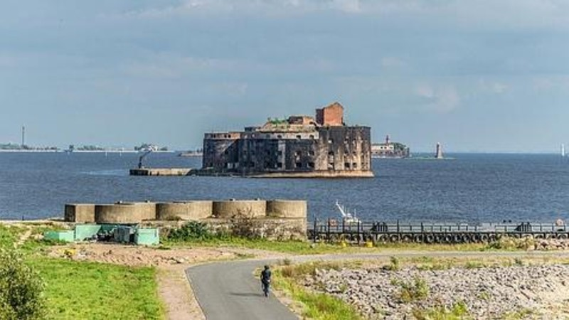
PLAGUE FORT

Slide 4
Esta pequeña isla artificial está frente a la costa rusa, muy cerca de San Petersburgo, y se constryó con el nombre de Fort Alexander para proteger la ciudad. Tiene forma ovalada, con un patio en el centro y tres plantas, y en su interior se instalaron 103 cañones, aunque parece que nunca fue escenario de una batalla real. A finales del siglo XIX, pasó a formar parte del Instituto de Medicina Experimental, que la convirtió en un laboratorio de investigación de la peste y otras enfermedades. De ahí el nombre con el que ahora se conoce a este lugar, «Plague Fort».

Slide 5
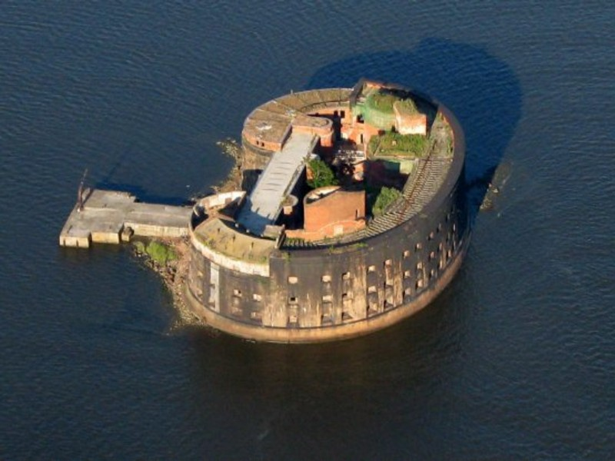

Slide 6
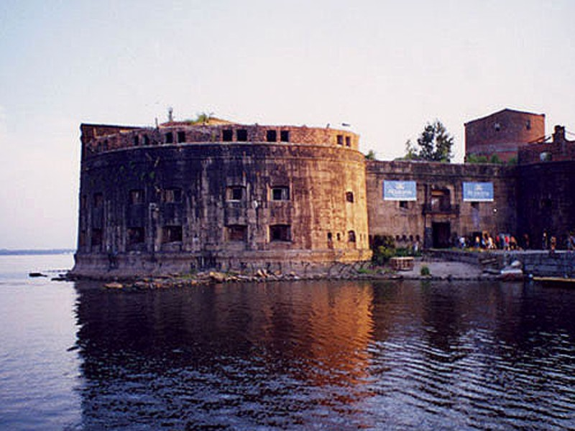

Slide 7
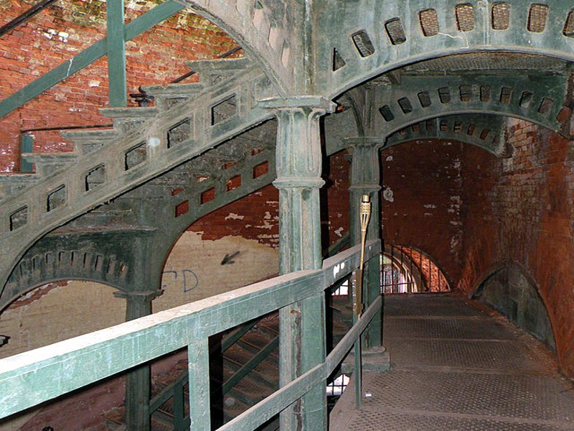

Slide 8
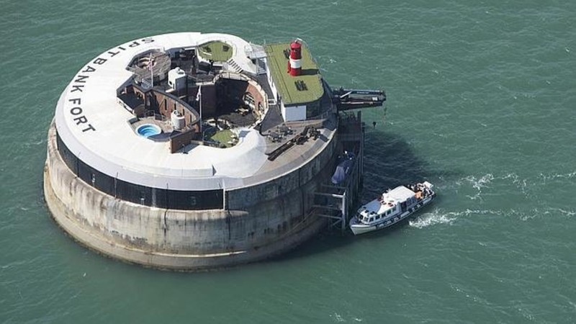
SPITBANK FORT

Slide 9
Este fuerte se erigió en 1878 para repeler los ataques de la marina francesa en la costa sur de Inglaterra, un lugar de vital importancia estratégica. Se halla en el mar de Solent, entre la base naval de Portsmouth y la Isla de Wright. Donde antes dormía un centenar de soldados expectantes ante el ataque del enemigo, ahora se han construido nueve suites de lujo para alojar a 18 huéspedes en un hotel que dispone de spa, jacuzzi y sauna en la azotea y diversos espacios para la celebración de bodas, fiestas y exclusivos eventos para 54 personas.

Slide 10
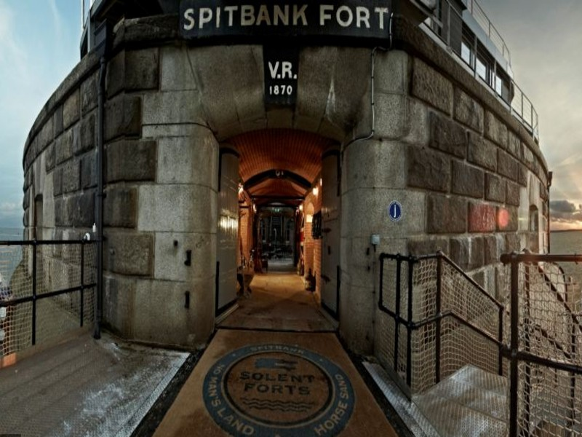

Slide 11
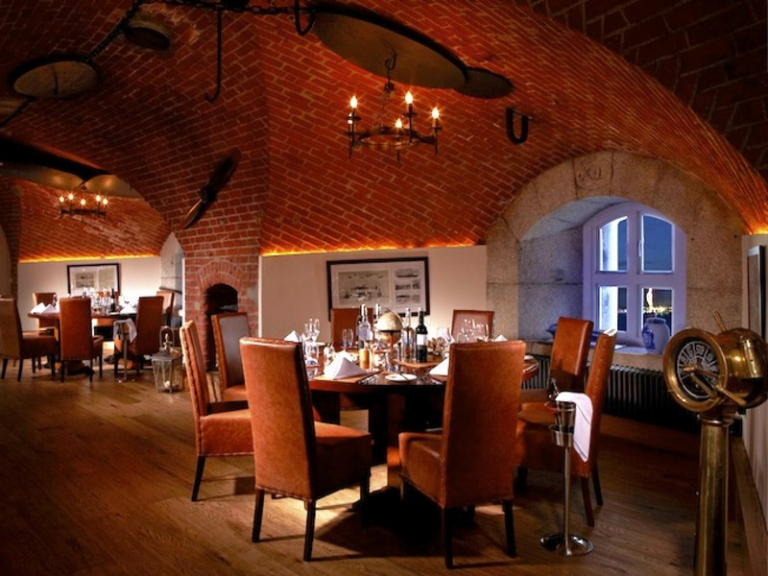

Slide 12
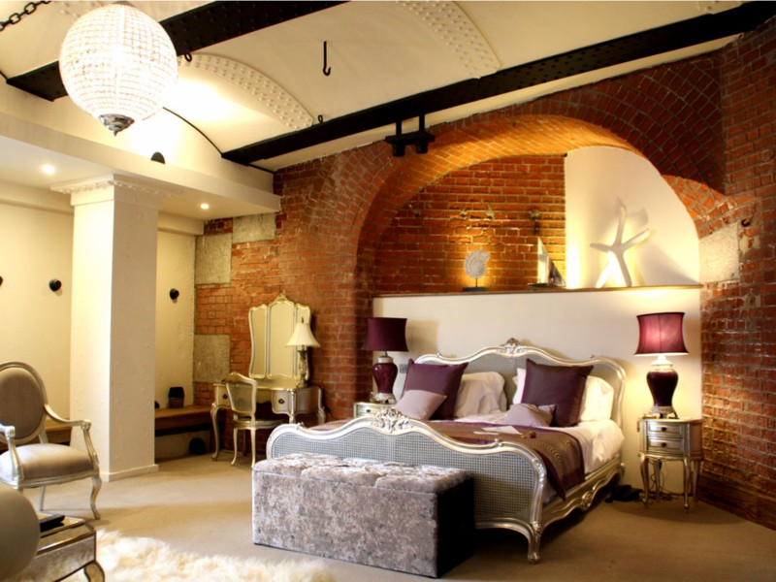

Slide 13
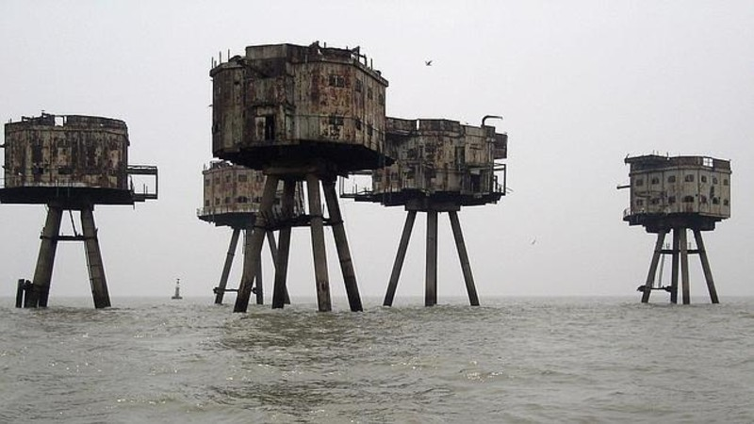
FORTALEZAS MARÍTIMAS MAUNSELL

Slide 14
Eran pequeñas torres fortificadas construidas durante la 2ª Guerra Mundial en la desembocadura del Támesis. Su creador fue el ingeniero Guy Maunsell y su misión era controlar que los alemanes no minaran los estuarios de los ríos Támesis y Mersey. Eran construcciones de hormigón, que incluían dos piezas de artillería y dos cañones antiaéreos. Después de la guerra tuvieron usos pintorescos, como base de emisoras piratas o como sede de un país inventado, una micronación llamada Sealand.

Slide 15
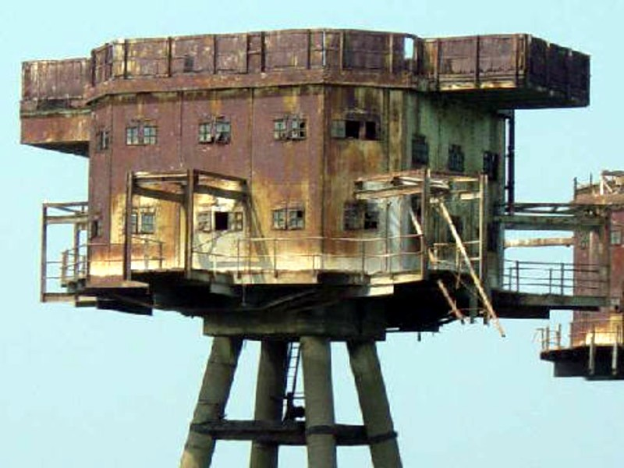

Slide 16
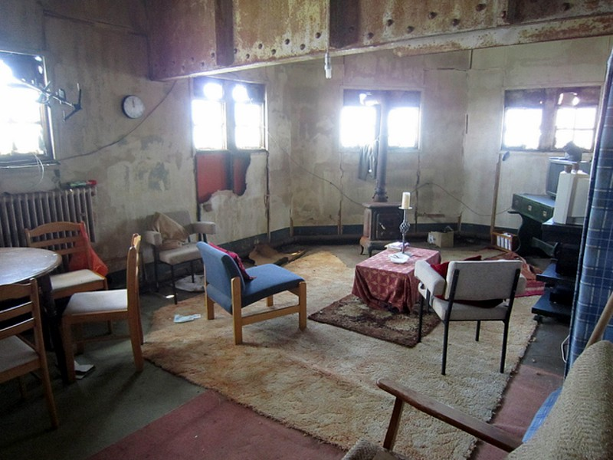

Slide 17
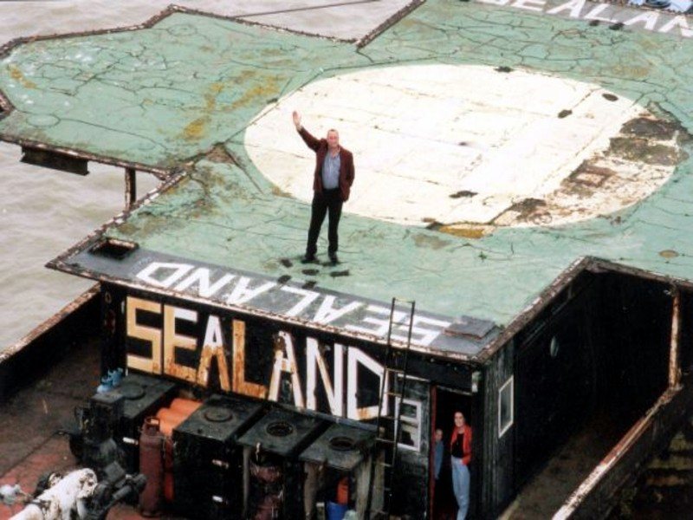

Slide 18
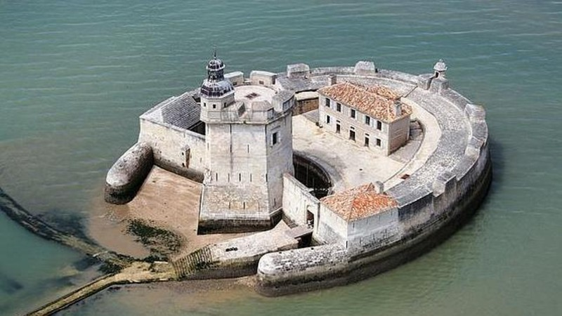
FORT LOUVOIS

Slide 19
Fort Louvois es una fortaleza marítima del siglo XVII, construida sobre una roca sumergida durante la marea alta, entre la isla de Oleron y los Marennes, a mitad de camino entre Nantes y Burdeos. Su construcción, decidida por Louvois, ministro de guerra de Luis XIV, se llevó a cabo entre 1691 y 1694. El objetivo era defender el arsenal de Rochefort. Fue diseñado en forma de herradura, con una torre central protegida por un puente levadizo y un foso, como en los castillos de la Edad Media. Hoy en día, está abierta al uso turístico.

Slide 20
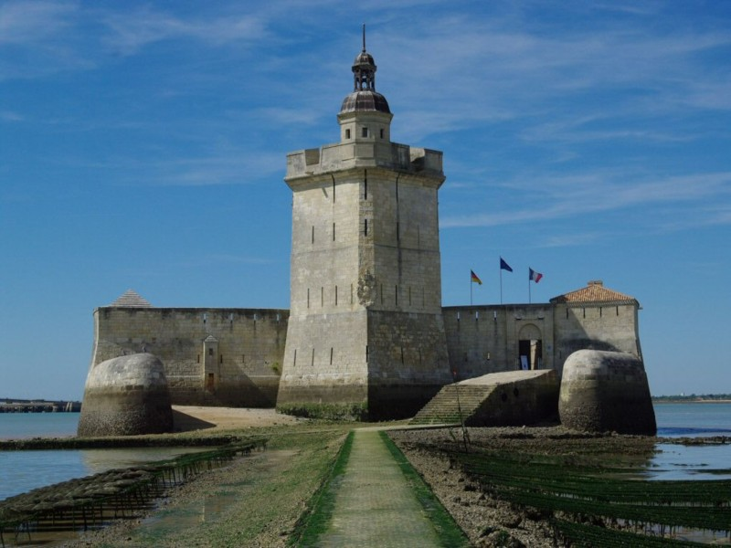

Slide 21
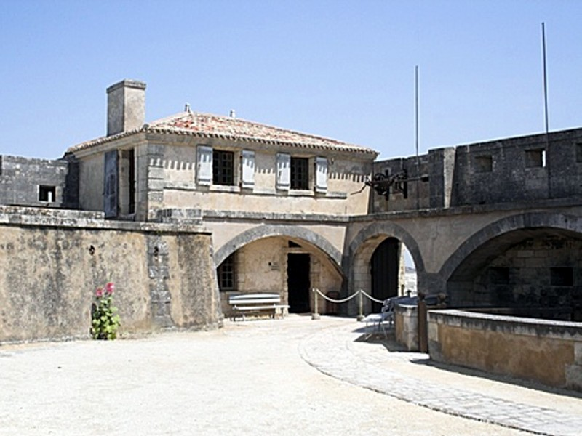

Slide 22
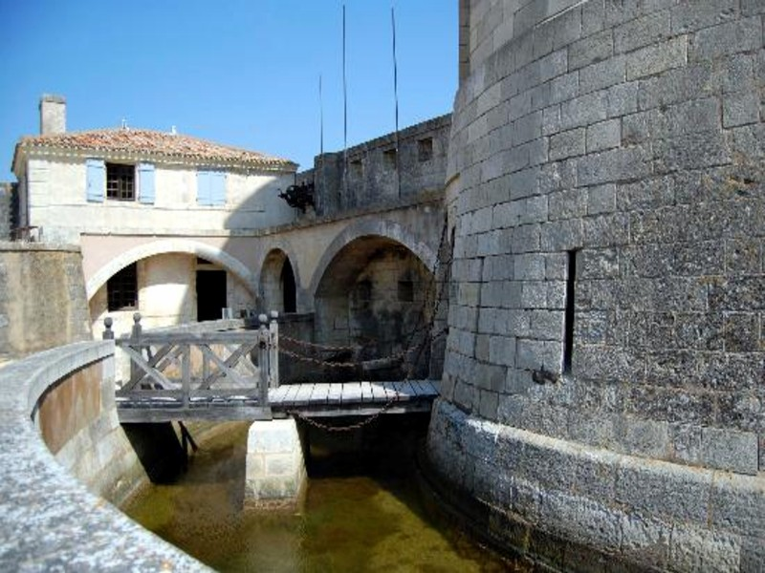

Slide 23
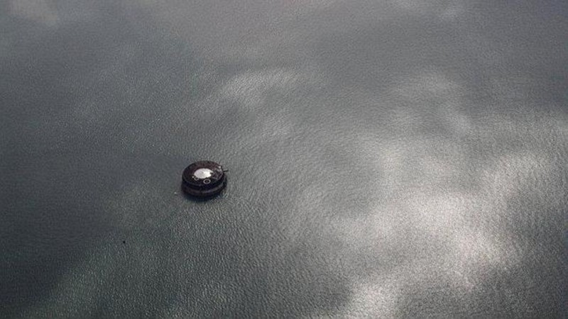
NO MAN’S LAND FORT

Slide 24
Se construyó en 1880, a dos kilómetros de la isla de Wight, para proteger Portsmouth. Durante un tiempo fue un hotel privado de alta gama, que cerró. Los ctuales propietarios quieren darle una nueva vida y ya se anuncia su próxima apertura. Es considerablemente mayor que Spitbank Fort, tiene helipuerto y cuatro pisos llenos, ahora, de instalaciones para los turistas que pronto llegarán: zona de recepciones y fiestas, cabaret, comedor para 200 personas, faro, spa con jacuzzi y sauna.

Slide 25
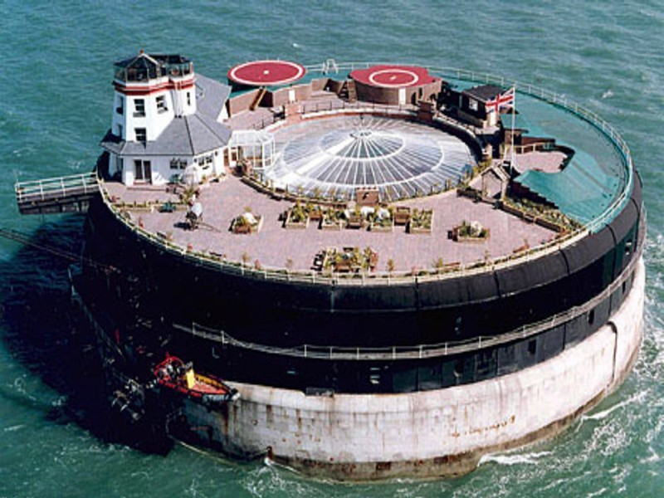

Slide 26
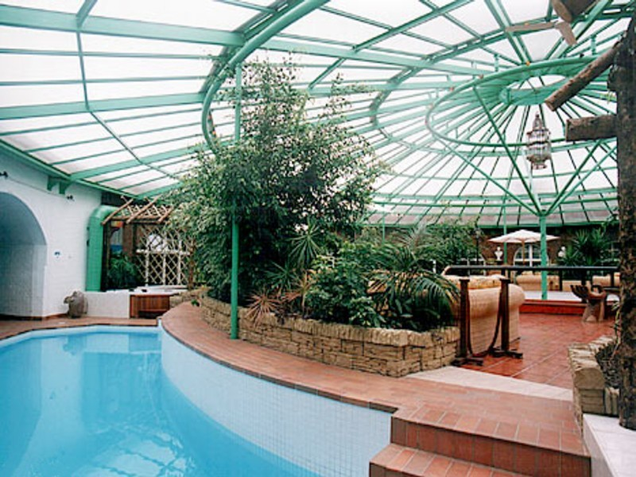

Slide 27
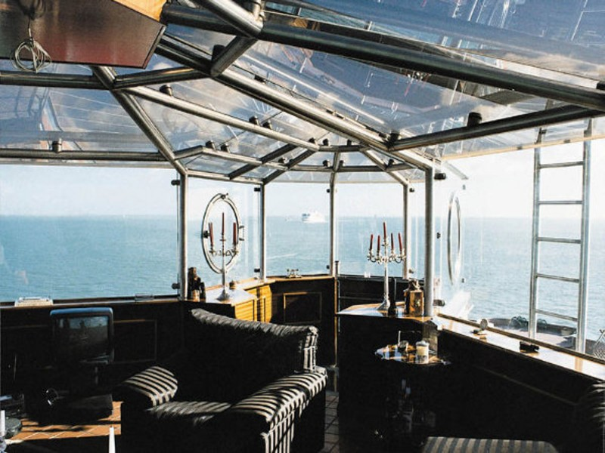

Slide 28
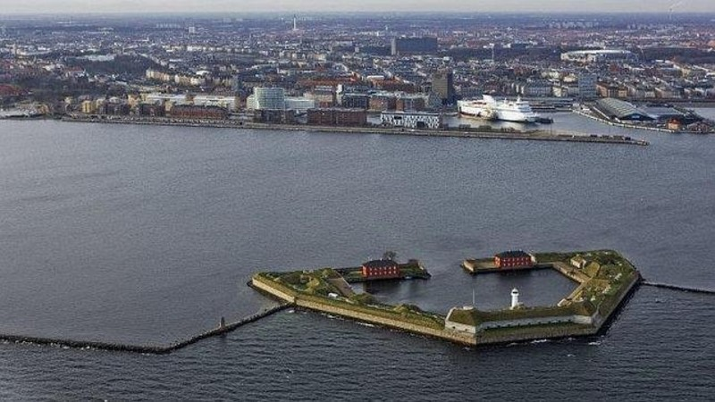
TREKRONER FORT

Slide 29
Comenzó a construirse en 1787 para proteger Copenhague. Es la fortaleza más antigua de las construidas en torno a la capitanal danesa, utilizada durante los combates de 1801 y 1807 contra la flota británica de Lord Nelson. La estructura fue reforzada durante la primera mitad del siglo XIX, pero, tras la primera Guerra Mundial, perdió importancia, y en 1984 se abrió al público como una excursión turística más.

Slide 30
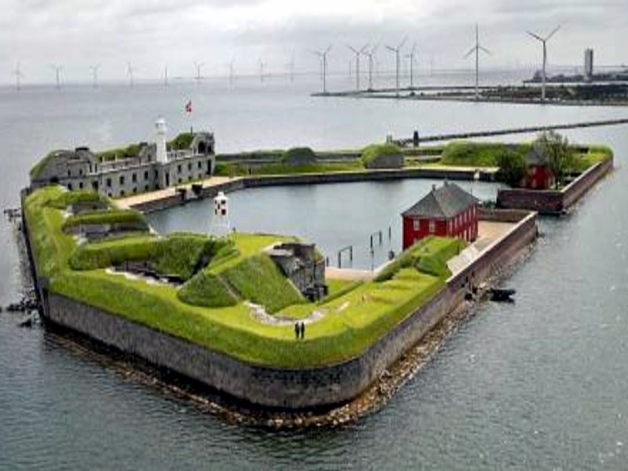

Slide 31
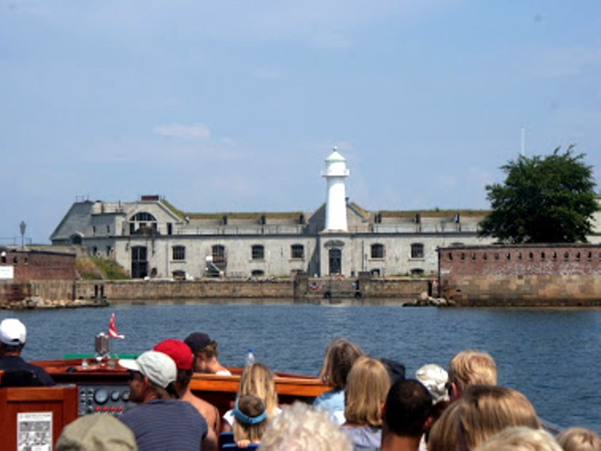

Slide 32
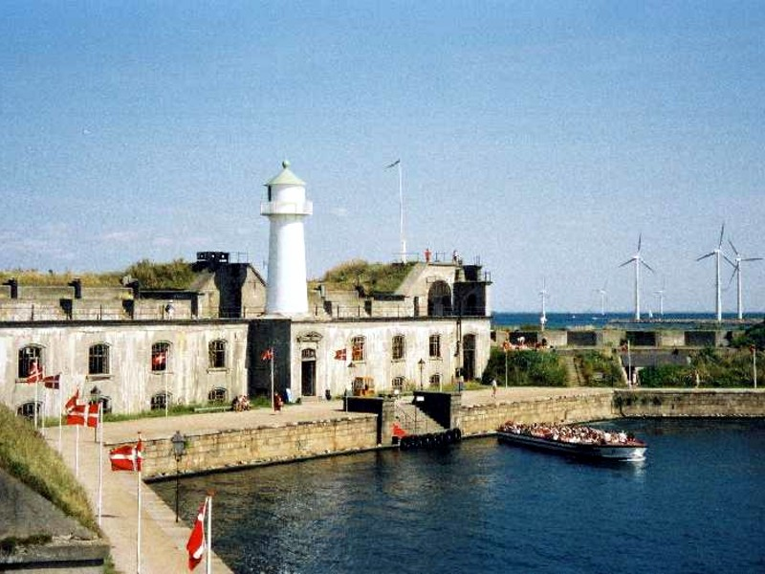

Slide 33
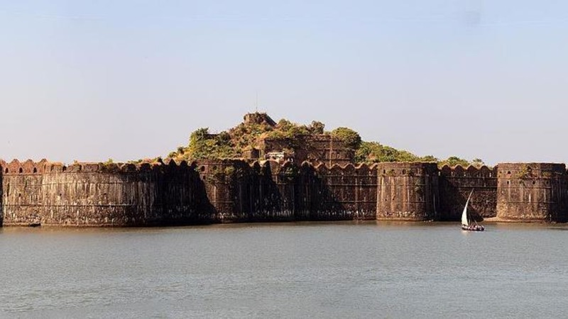
MURUD JANJIRA FORT

Slide 34
Situada en la isla de Janjira, en la India, esta fortaleza fue construida en el siglo XV como protección contra los piratas. Durante 300 años fue inexpugnable: nadie pudo conquistarla. Tiene dos depósitos de agua dulce naturales en su interior. A la fortaleza sólo se puede acceder en barco. La zona de Murud, donde se halla, es famosa por sus playas y por los pueblos de pescadores.

Slide 35
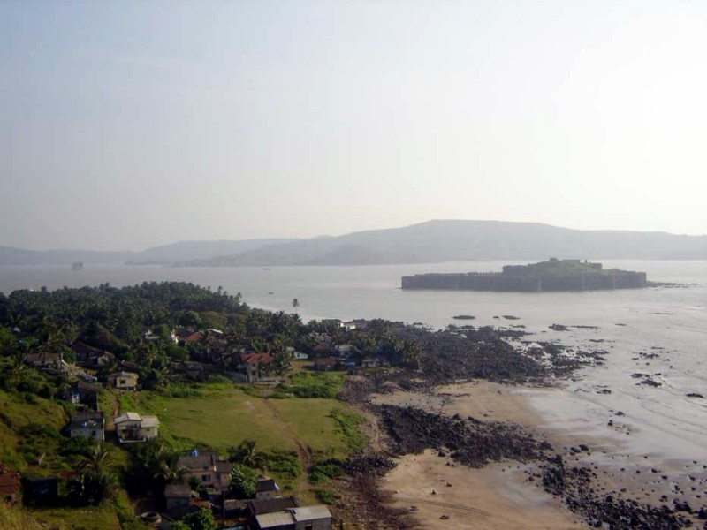

Slide 36
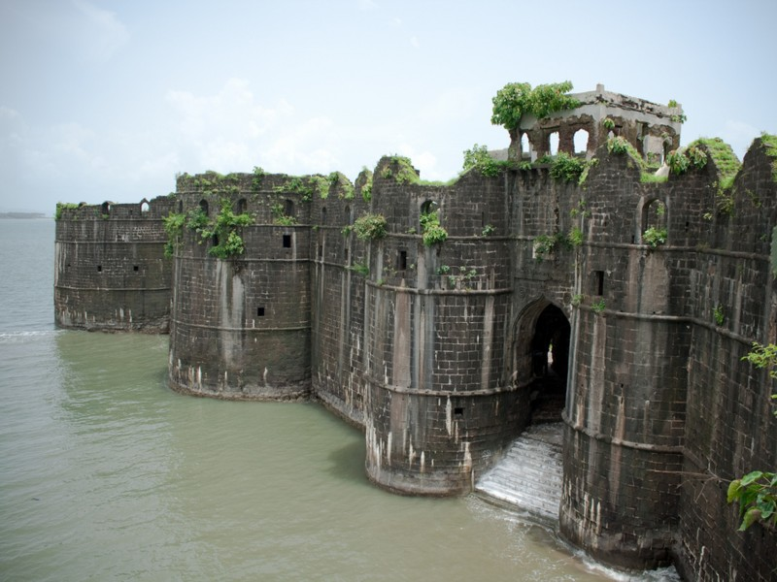

Slide 37
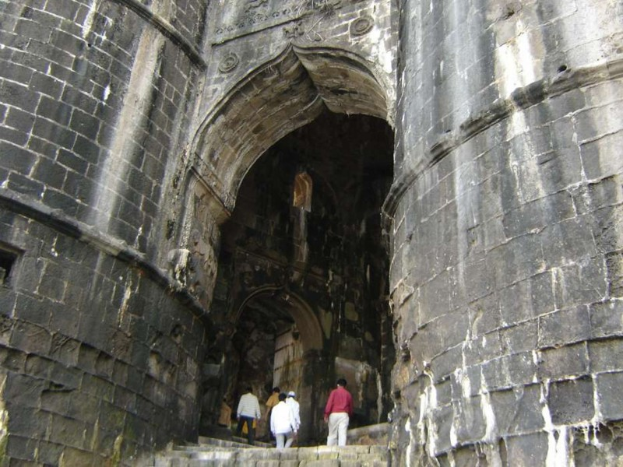

Slide 38
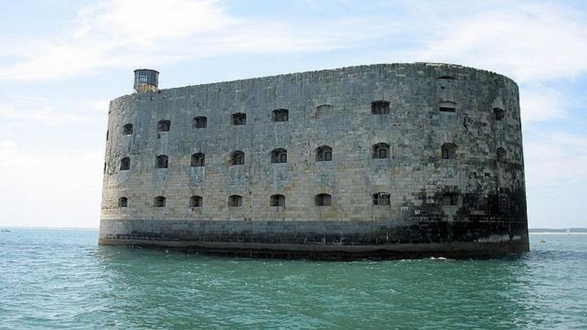
FORT BOYARD

Slide 39
Fue Napoleón Bonaparte quien ordenó su construcción entre las islas d'Aix y d'Oléron, en la costa oeste de Francia. La obra concluyó en 1870 y la fortaleza se cerró con 120 metros de largo y 48 de ancho. Ya en el siglo XX, fue abandonada por el Ejército. En el verano de 2001 fue escenario de un concurso de televisión llamado Fort Boyard, emitido en España por Telecinco. En la actualidad salen barcos turísticos con destino al fuerte desde Boyardville y St Denis d'Oleron.

Slide 40
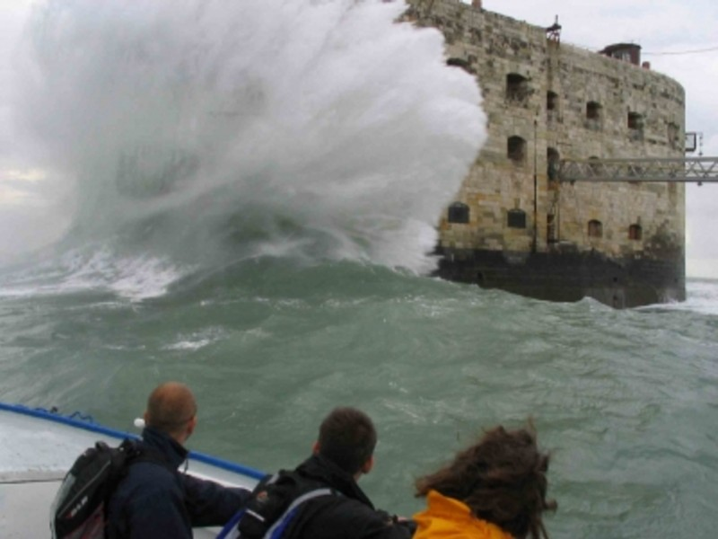

Slide 41
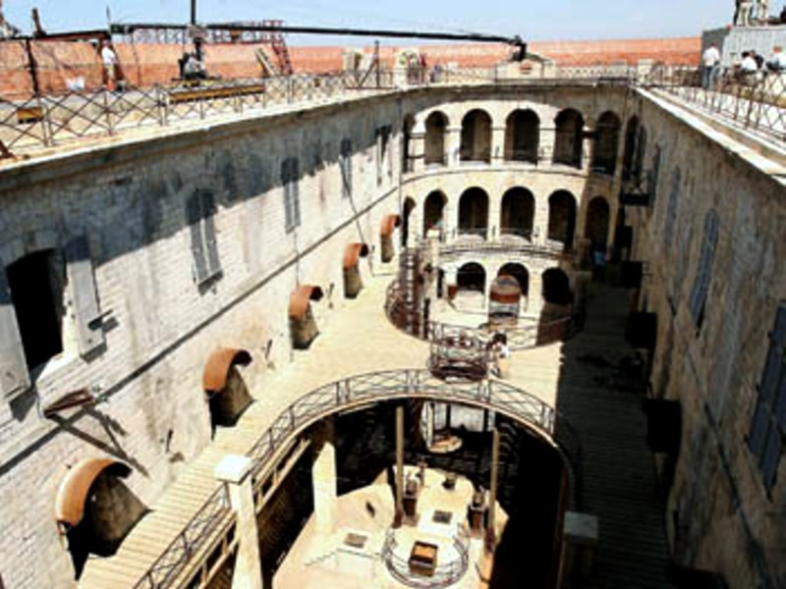

Slide 42
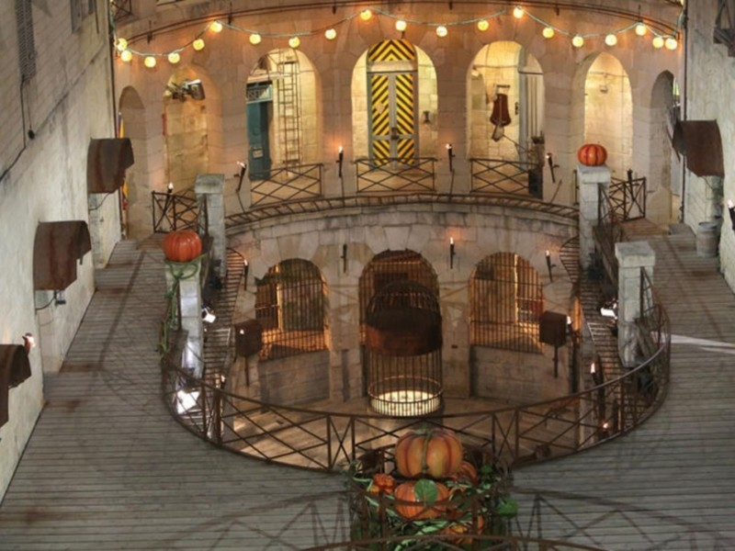

Slide 43
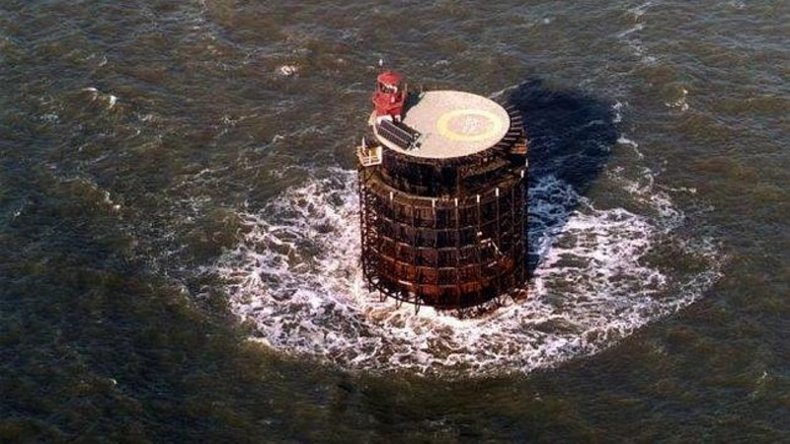
NAB TOWER

Slide 44
La historia de este fuerte nos lleva a 1918, cuando los submarinos alemanes diezmaban la flota mercante británica. El Almirantazgo trazó entonces un plan para construir ocho fortalezas en forma de torre, unidas entre sí por cables de acero, con la idea de cerrar el Canal a las unidades enemigas. Sin embargo, al final de la guerra sólo se había terminado una, cerca de Portsmouth, que costó más de un millón de libras de la época. Tiene 22 metros de alto y se utiliza como faro.

Slide 45
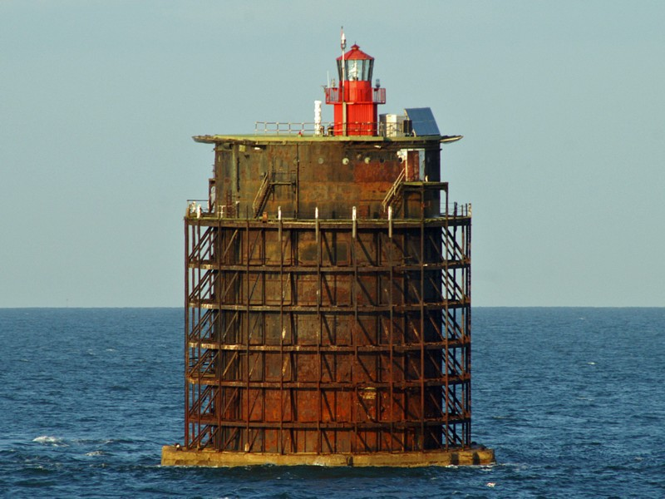

Slide 46
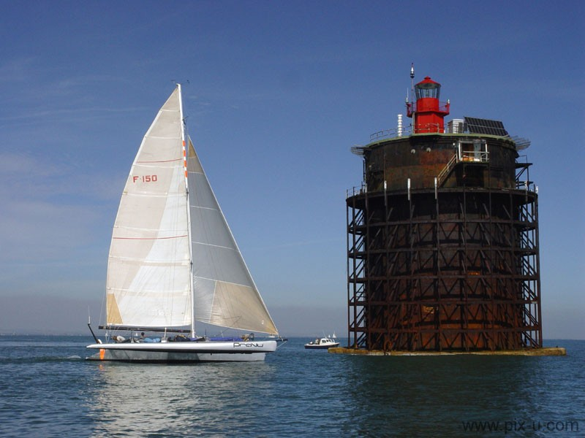

Slide 47
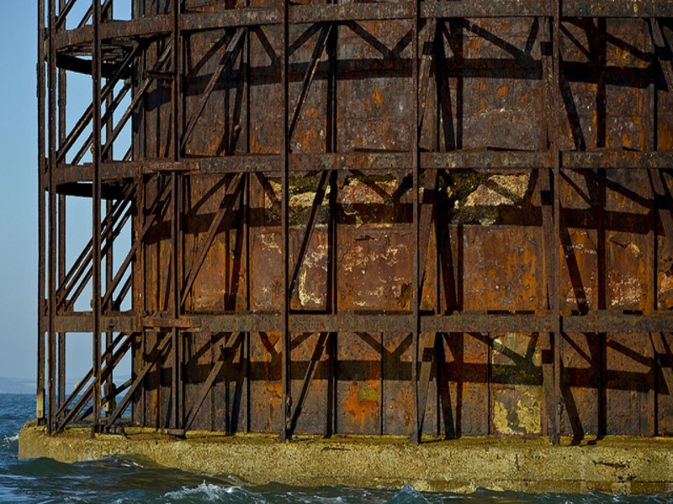

Slide 48
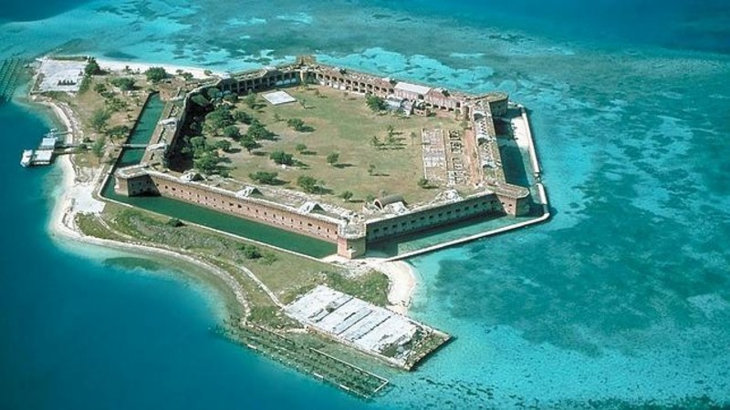
FORT JEFFERSON

Slide 49
Es una enorme fortaleza construida en 1847. Toda la zona de Dry Tortugas, Florida, es realmente espectacular. Son siete islas con playas perfectas, arrecifes de coral y también esta extraña fortaleza, pensada en pricipio para proteger estas aguas estratégicas para Estados Unidos. En ella cumplió condena el Dr. Samuel Mudd, encarcelado por su participación en el asesinato del presidente Abraham Lincoln. En1992, el monumento fue declarado parque nacional en un proyecto de ley firmado por el presidente George Bush.

Slide 50
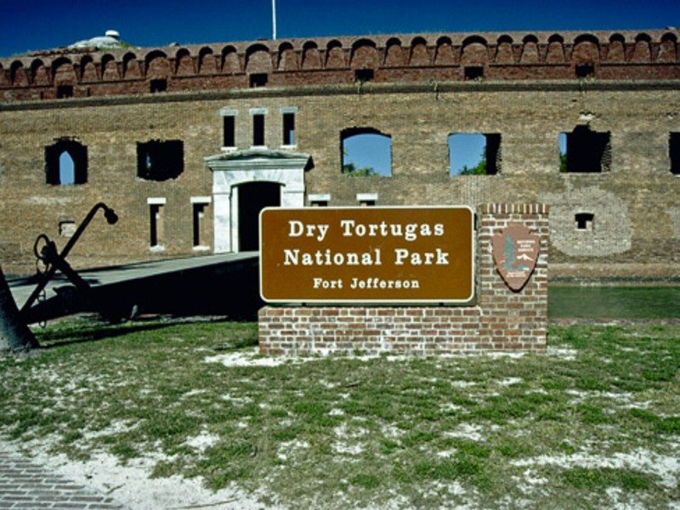

Slide 51
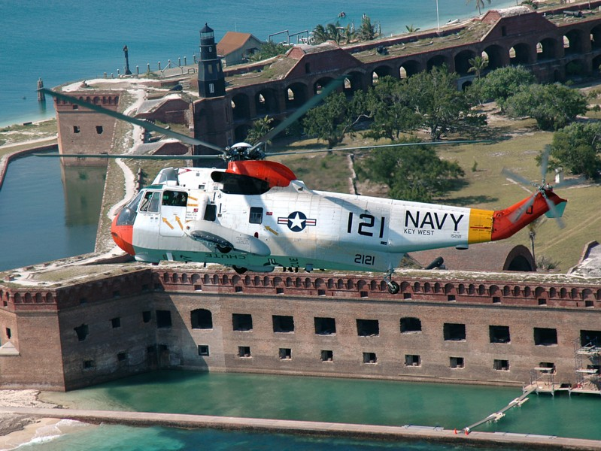

Slide 52
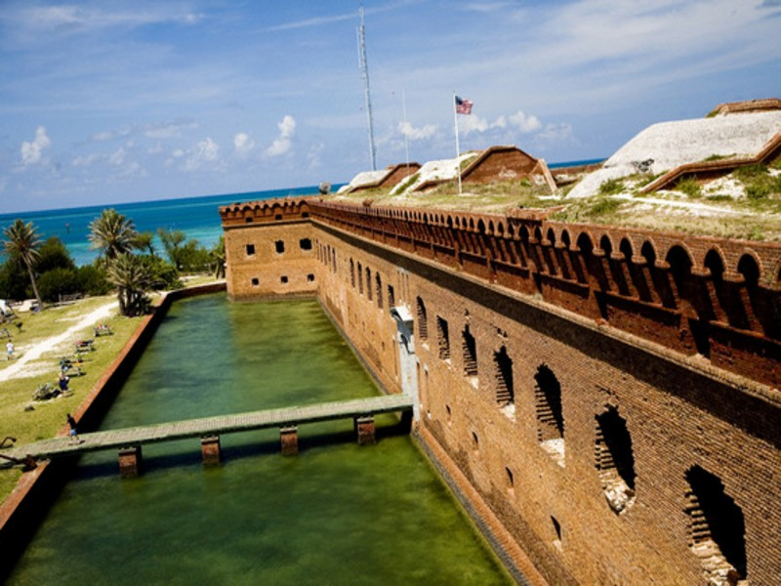

Slide 53
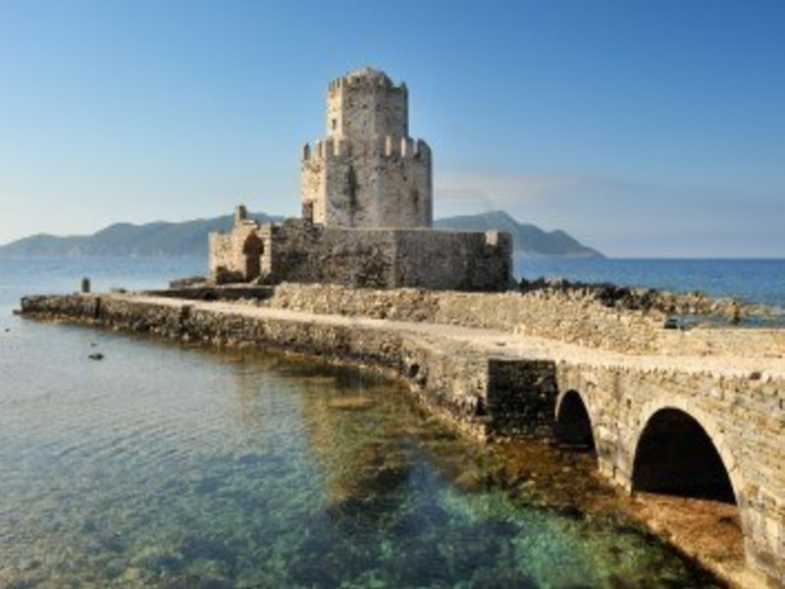
FIN

Slide 54







¿Te ha gustado?
Puedes ver más entrando
Aquí
Además puedes recibir powerpoints en tu correo electrónico suscribiéndote aquí:

